Slide 1
CHỦ ĐỀ : KHU RỪNG NHỆT ĐỚI
Bài 4 : CHÚ HỔ TRONG RỪNG
( tiết 1 +2 )

Slide 2
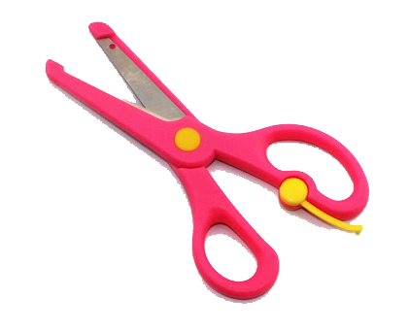
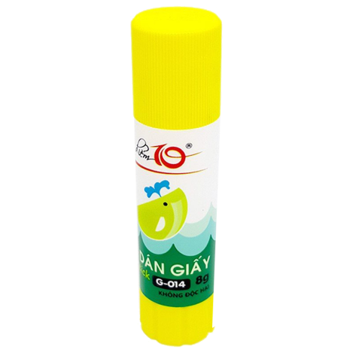
Chuẩn bị đồ dùng học tập

Slide 3
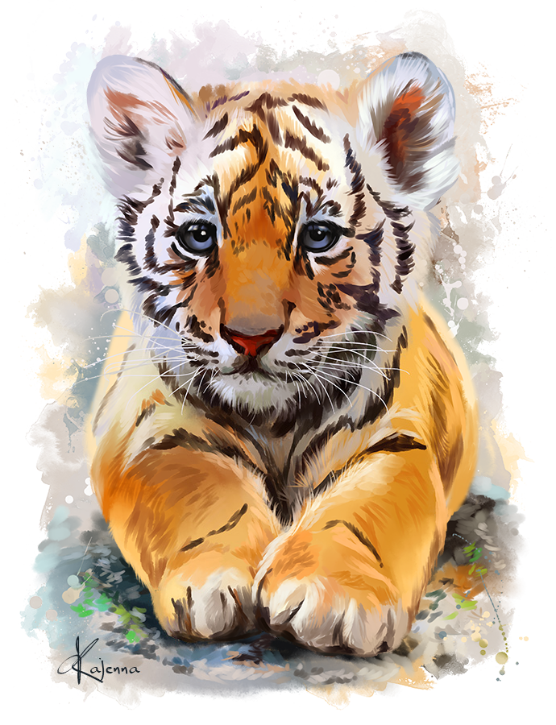
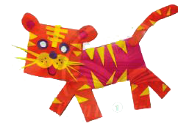
Hoạt động 1: khám phá
( Nhận biết đặc điểm tạo hình của chú hổ )
1
2

Slide 4
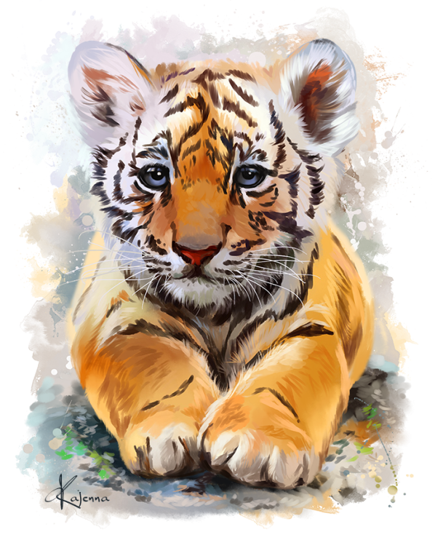
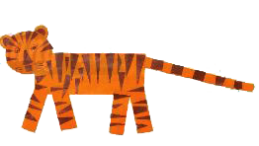
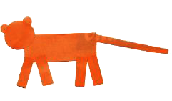
Hoạt động 2: Kiến tạo kiến thức - kĩ năng
Cách tạo hình chú hổ
Bước 1
Bước 2
Bước 3

Slide 5
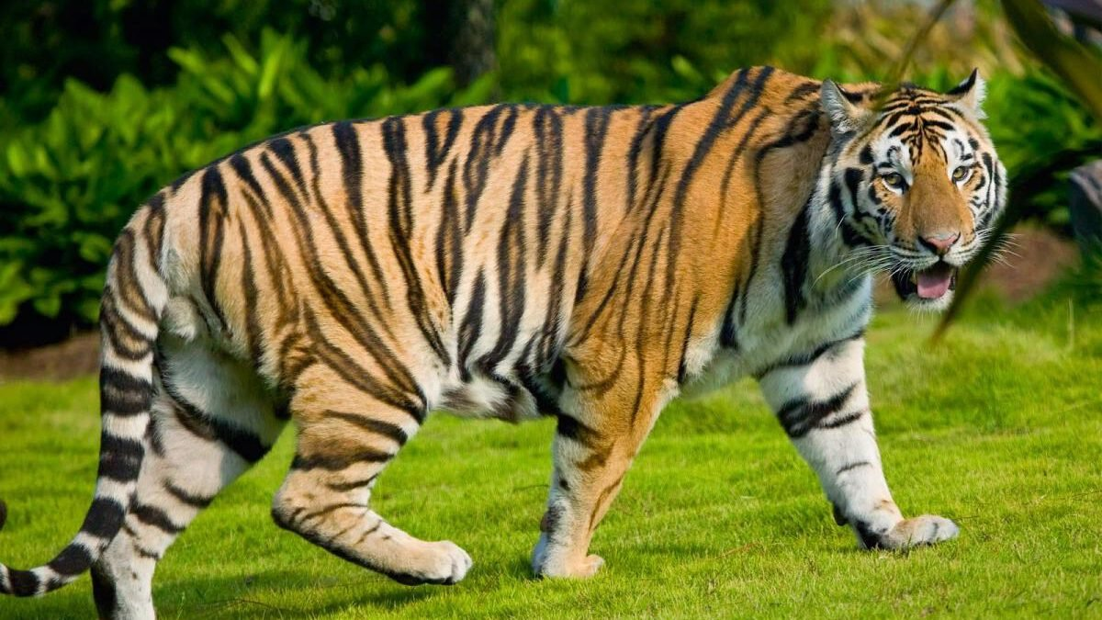
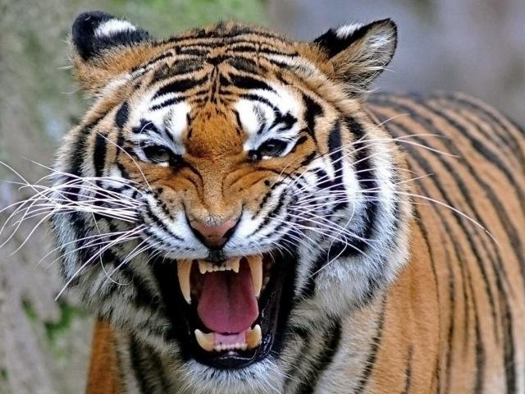
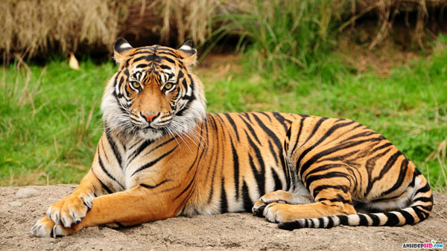
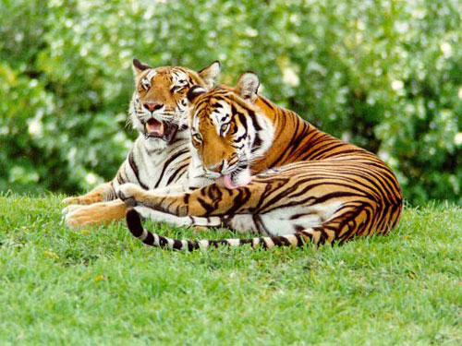
Quát sát hổ
trong thiên nhiên
2
1
3
4

Slide 6
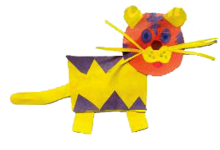
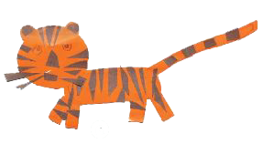
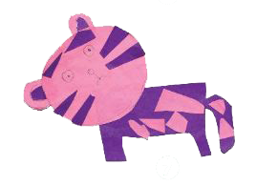
Các bài
tham khảo

Slide 7
Hoạt động 3: Luyện tập - sáng tạo
- Yêu cầu học sinh thực hành cá nhân / nhóm
- Tạo hình chú hổ theo ý thích

Slide 8
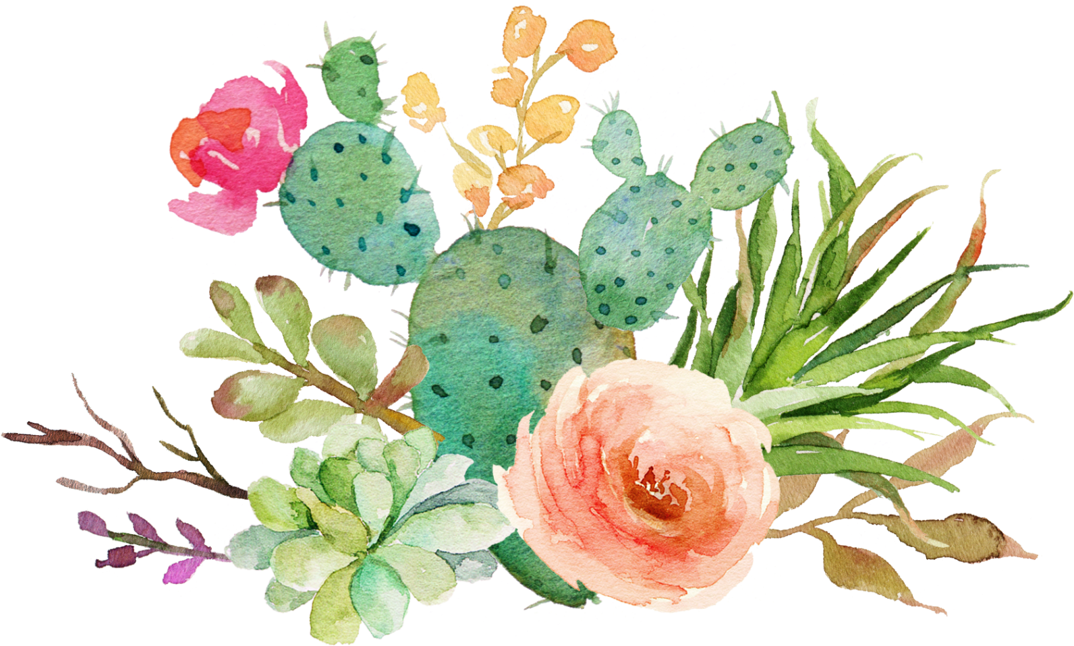
Hoạt động 4 : Phân tích đánh giá
- Trưng bày sản phẩm và chia sẻ

Slide 9
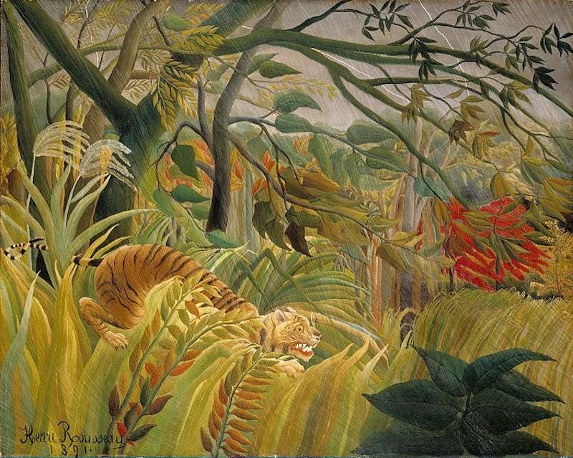
Hoạt động 5 : Vận dụng - phát triển
Xem tranh của họa sĩ

Slide 10
Tổng
kết
BÀI
học

Slide 11
Chúc quý thầy cô và gia đình
luôn mạnh khỏe gia đình hạnh phúc
chúc các bạn HS chăm ngoan học giỏi

